Slide 1
기업 검색 프로그램
이상우

Slide 2
목차
Project 클래스 목록
mySQL DB 목록
검색 (전체 검색)
검색 (기업명 검색)
검색 (위치 검색)
검색 (설립년도 검색)
잘못 입력했을 시
순서도 (Flow Chart)

Slide 3
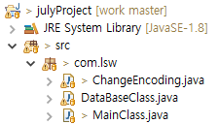
Project 클래스 목록
mySQL과 JAVA 사이
정보를 전달 할 때 사용
mySQL 연동 및 검색
카테고리에 맞게 결과값을
출력하게 만드는 메서드 저장 클래스
각 메서드를 받아 출력하는 클래스

Slide 4
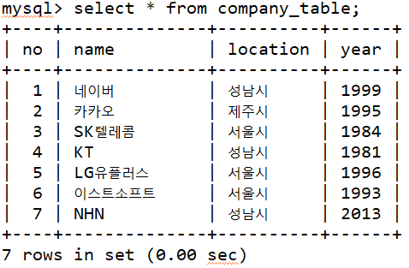
mySQL DB목록
mySQL을 이용한 DB 저장

Slide 5
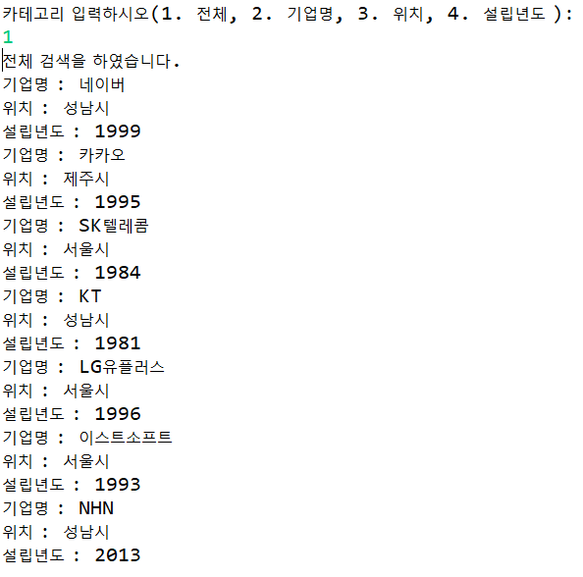
검색 (전체 검색)
mySQL에 저장된 DB를
연결하여 전체 검색

Slide 6
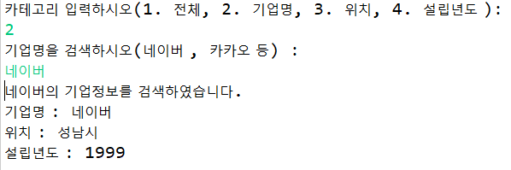
검색 (기업명 검색)
기업명 기준으로 검색하여 결과 출력

Slide 7
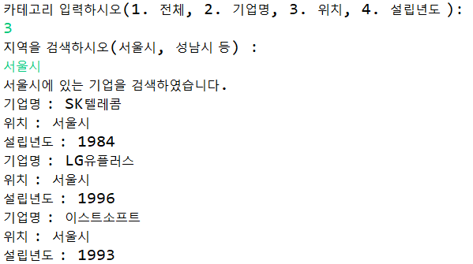
검색 (위치 검색)
위치 기준으로 검색하여
결과 출력

Slide 8
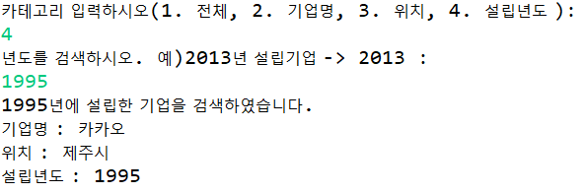
검색 (설립년도 검색)
설립년도 기준으로 검색하여 결과 출력

Slide 9

잘못 입력했을 시
1, 전체, 2. 기업명, 3. 위치, 4. 설립년도 외 다른 숫자를 입력했을 시

Slide 10
순서도 (Flow Chart)
실행
카테고리 입력
1 (전체 검색)인가
True
전체출력 검색
False
기업명 검색
2
카테고리 입력
2 (기업명 입력), 3 (위치 입력), 4 (설립년도 입력)
4
설립년도 검색
3
위치검색

Slide 11
질의 응답
?

